Slide 1

Universidade do Minho
Mestrado Integrado em Engenharia Informática
Laboratórios de informática iv
Ano Letivo de 2017/2018
André Salgueiro
Hugo Oliveira
Paula Pereira
Rui Calheno

Slide 2
Sumário
Apresentação da aplicação
Requisitos da aplicação
Modelação do Domínio
Use Cases
Requisitar serviço
Especificação
Diagrama de atividade
Diagrama de sequência
Finalizar serviço
Especificação
Diagrama de atividade
Diagrama de sequência
Diagrama de classes
Base de dados
Interface gráfica
Conclusões e trabalho desenvolvido
Notes:
Esta apresentação tem como objetivo demonstrar o desenvolvimento do nosso projeto até então. Inicialmente iremos começar por relembrar o foco do nosso projeto e de seguida abordar alguns pontos relacionamos com a sua modelação e especificação, referindo quais os requisitos da aplicação e alguns dos respetivos use cases. Para além disse irmos apresentar um diagrama de classes e informações relacionadas com a modelação da base de dados que sustentará a nossa aplicação. Por fim, iremos apresentar alguns mockups que permitiram idealizar a interface gráfica. Ainda que se trate de uma fase intermédia de desenvolvimento, iremos ainda refletir sobre o trabalho desenvolvido.

Slide 3
Apresentação da aplicação
Consulta de informações
____________________
Requisição de serviços
ao domícilio
____________________
Gestão de serviços
Notes:
A nossa aplicação, à qual demos o nome de Home Massage, servirá para dar apoio a um serviço de massagens ao domícilio e deverá, de forma muito geral, permitir aos seus utilizadores consultar diversas informações e requisitar serviços. Para além disso, será ainda utilizada pelos prestadores de serviços como ferramenta de trabalho, permitindo a gestão dos serviços agendados.

Slide 4
Requisitos da aplicação
Utilizador/Cliente
Funcionário
Administrador
Registar na aplicação
Iniciar e terminar sessão na aplicação
Requisitar, cancelar e classificar serviços
Consultar informações diversas
Consultar serviços agendados
Obter direções
Finalizar serviços
Registar funcionários
Inativar funcionários
Notes:
Assim, torna-se necessário distinguir os vários tipos utilizadores da aplicação e perceber o que a aplicação permitirá a cada um deles. Assim sendo, distinguem-se 3 tipos de utilizadores:
O utilizador ou cliente que deverá conseguir …
O funcionário que irá prestar os serviços e que utilizará a aplicação para ..
E o administrador ou gerente dos funcionários, cujas funções são utilizar a aplicação para …

Slide 5
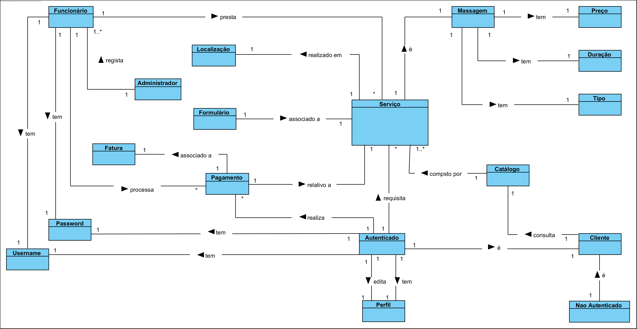
Modelo de Domínio
Notes:
Tendo isto, procedemos a modelação do domínio, que nos permitiu clarificar o contexto deste sistema. Neste diagrama conseguimos identificar os vários utilizadores e de que forma estes interagem com o sistema.

Slide 6
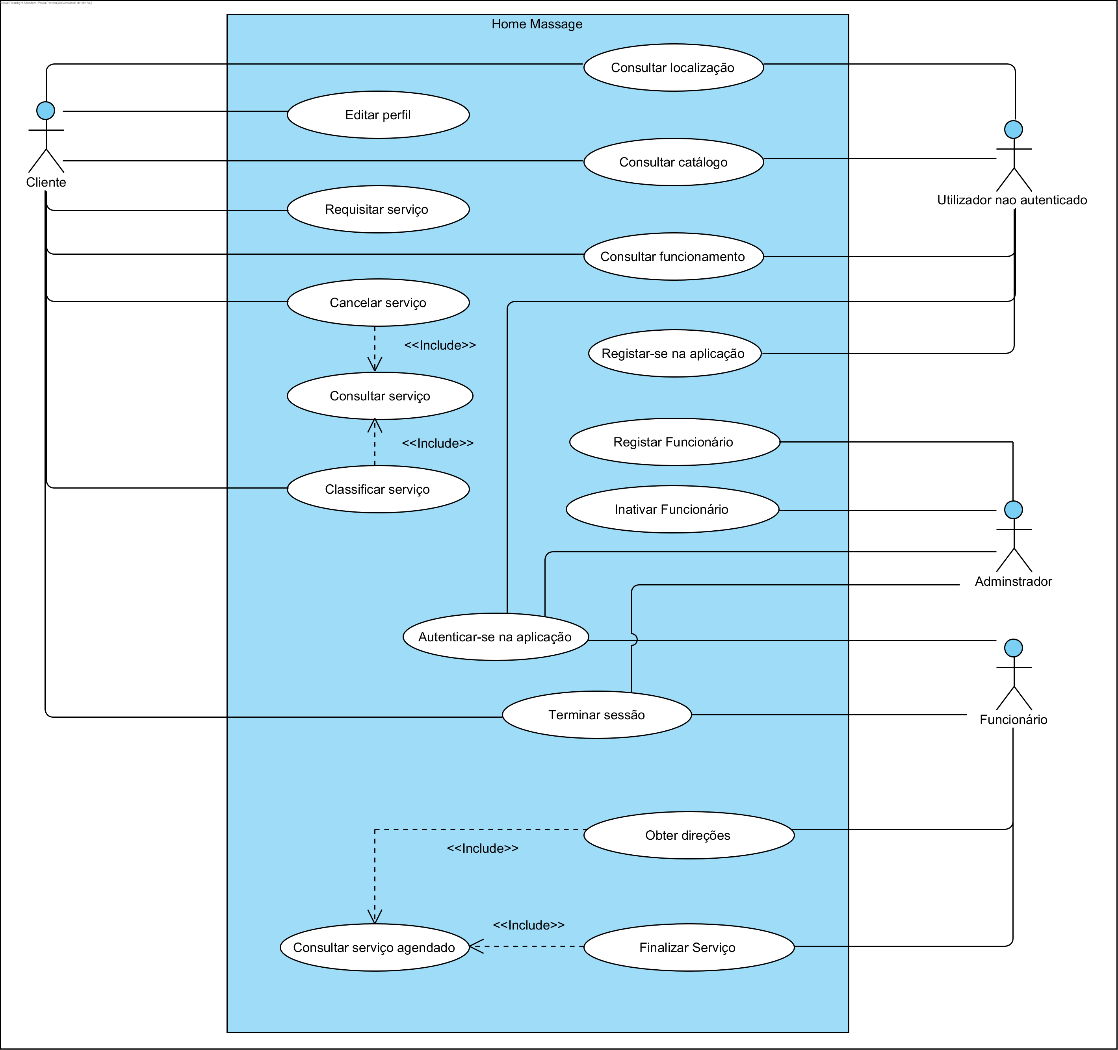
Use Cases
Notes:
Estabelecido o domínio da aplicação, e tendo em conta os requisitos já referidos anteriormente, desenvolvemos um diagrama de use cases ou são explicitadas as interações de cada um dos atores com a aplicação. Dado o elevado número de use cases, decidimos nesta pequena apresentação concentrarmo-nos naqueles que consideramos mais importantes neste projeto para demonstrar qual o processo que foi levado a cabo na especificação de cada um. Assim sendo, escolhemos o use case relativo à requisição de serviços, associado ao ator “Cliente”, ou seja, um utilizador registado e devidamente autenticado na aplicação, e o use case relativo à finalização de um serviço, relativo a um funcionário previamente registado pelo administrado na aplicação.

Slide 7
Requisitar Serviço
Notes:
No que diz respeito à requisição de serviços, o cliente deverá estar autenticado no sistema e preencher um formulário onde indicará todas as todas as informações necessárias para que o serviço possa ser prestado. Se todas as informações forem devidamente confirmadas, a requisição é registada no sistema e é enviado um email ao cliente a confirmar o agendamento. No entanto, identificamos duas situações em que tal poderá não acontecer: A primeira consiste na indicação por parte do cliente de uma localização onde não é possível a prestação de serviços, e a segunda diz respeito à indisponibilidade de terapeutas no dia e hora indicados. Em ambos o caso, o cliente é informado da impossibilidade de requisição do serviço.

Slide 8
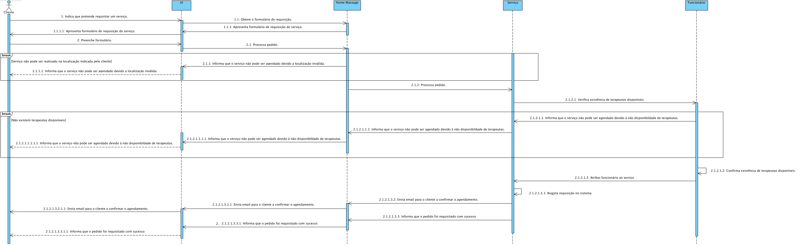
Requisitar Serviço
Notes:
Especificado o use case elaboramos o respetivo de diagrama de sequência de subsistemas, pelo que isto nos permitiu especificar o use case de forma mais completa, uma vez que torna a interação entre os vários componentes do sistema. Tendo isto, verificamos que o cliente interage diretamente com a user interface, sendo que por sua vez, esta estabelece a ligação ao sistema propriamente que faz a gestão de toda a informação necessária.

Slide 9
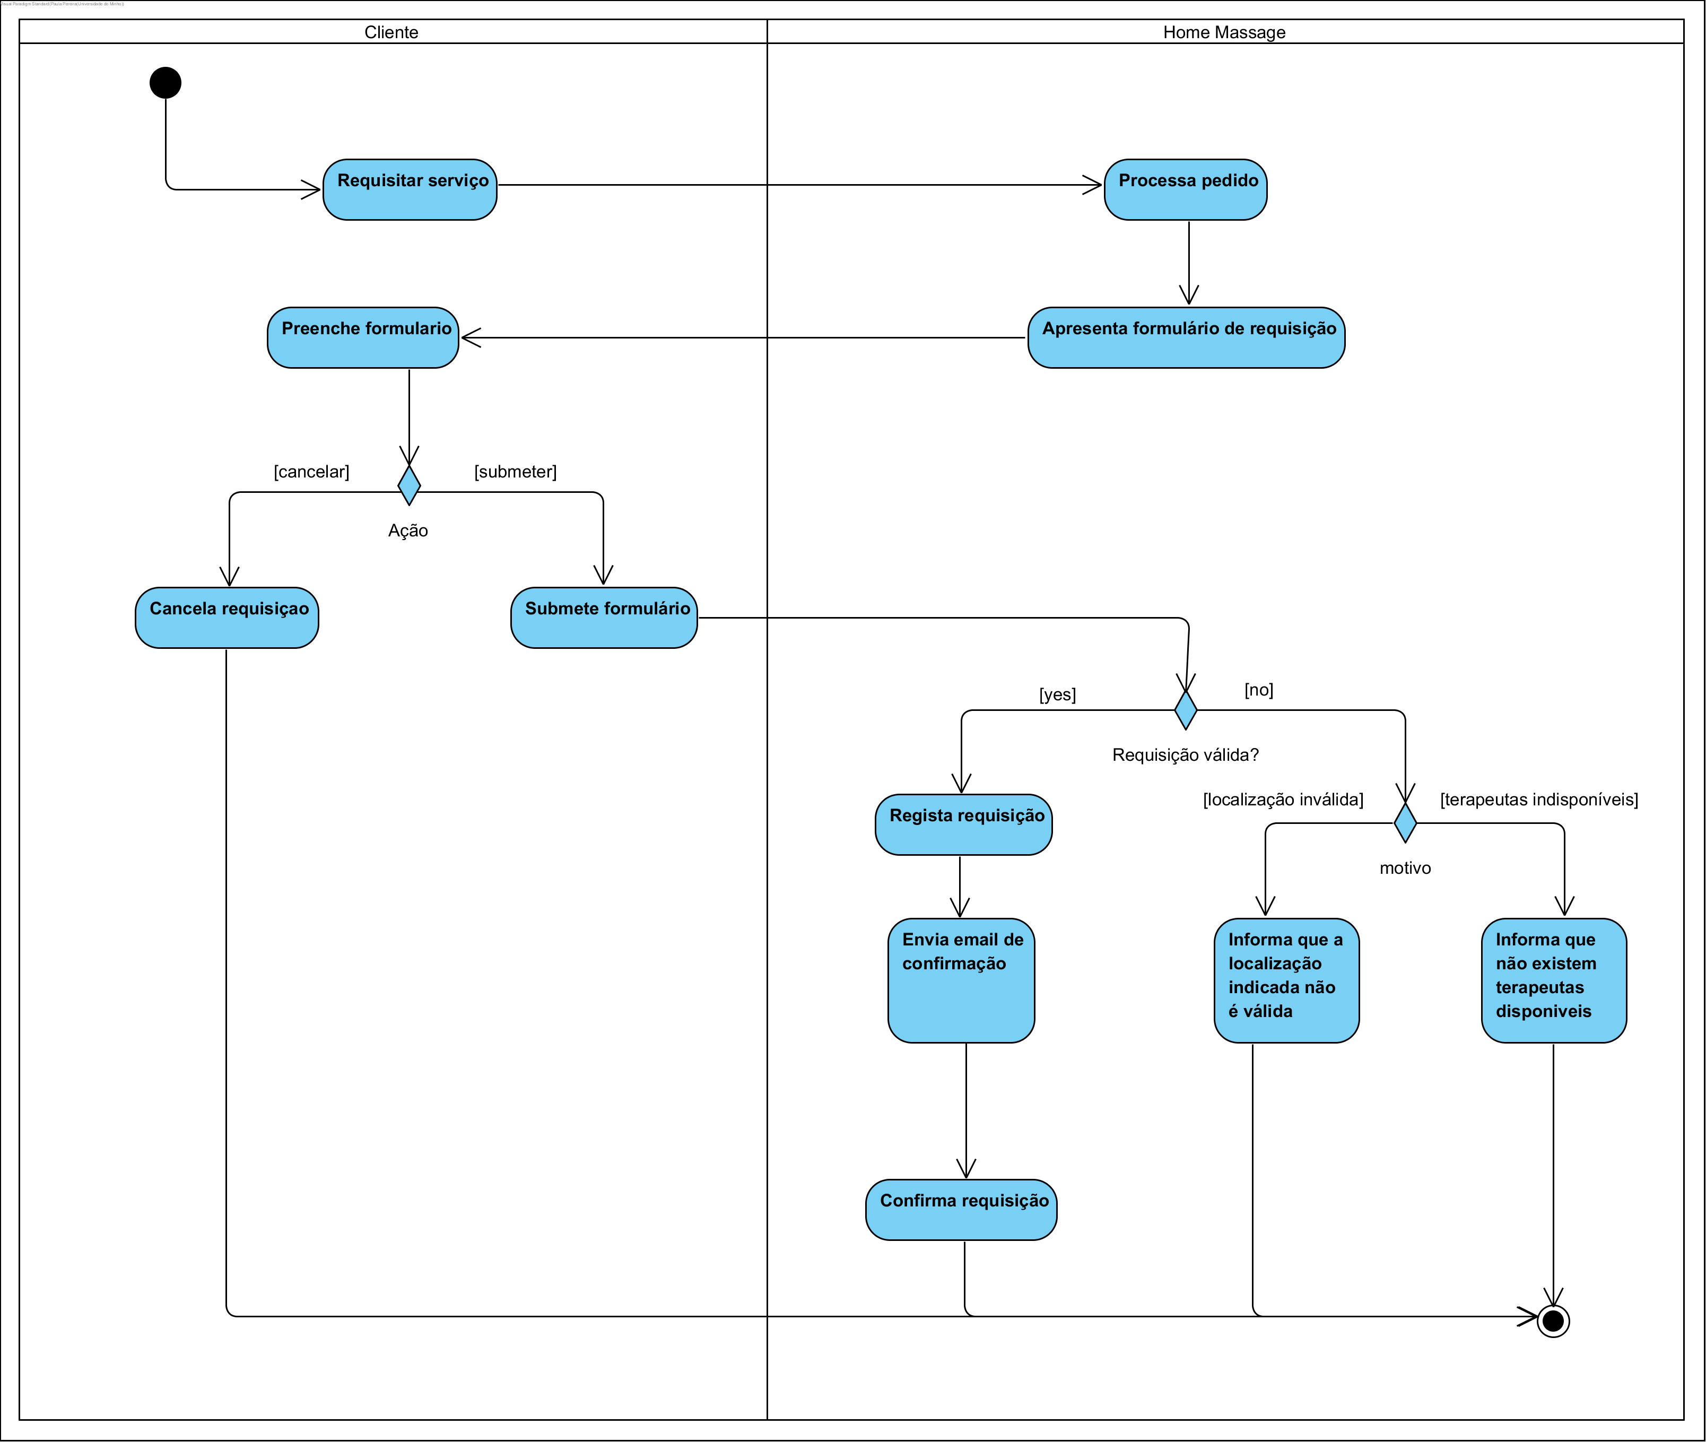
Requisitar Serviço
Notes:
Para além de considerarmos importante a especificação do use case e a elaboração do diagrama de sequência, consideramos que seria imprescindível elaborar o diagrama de atividade relativo a esta funcionalidade, uma vez que tal permite analisar o fluxo de atividades a si inerentes, mostrando assim o dinamismo do sistema.

Slide 10
Finalizar Serviço
Notes:
Outra das funcionalidades que consideramos mais importantes, é a finalização dos serviços por parte dos funcionários. Isto é, depois da prestação do serviço propriamente dito, e assumindo que o a cobrança do serviço foi devidamente realizada, o funcionário deve reportar tal situação. Para tal, deve consultar os serviços agendados e selcionar o serviço que acaba de prestar. Tendo em conta que na requisição do serviço já foram indicados todos os dados necessários à sua faturação, o sistema utiliza essas informações para gerar a respetiva fatura que é posteriormente enviada por email ao cliente. Á referência dessa fatura é ainda enviada por sms ao cliente. Por fim, é dada ao funcionário a possibilidade de reportar situações que este considere relevantes. Se o funcionário pretender reportar algo, essa informação é devidamente registada no sistema. Por fim, todas as informações são registadas e o serviço é dado com finalizado. Á semelhança do use case anterior, foram igualmente elaborados os respetivos diagrama de sequencia e diagrama de ativade.

Slide 11
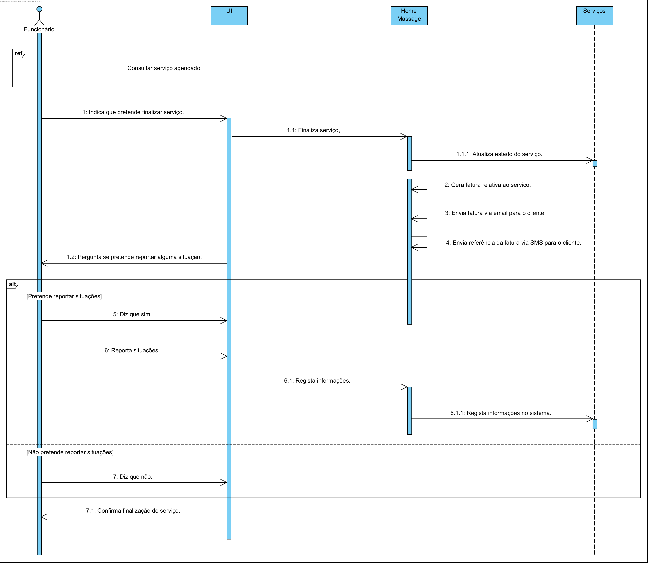
Finalizar Serviço

Slide 12
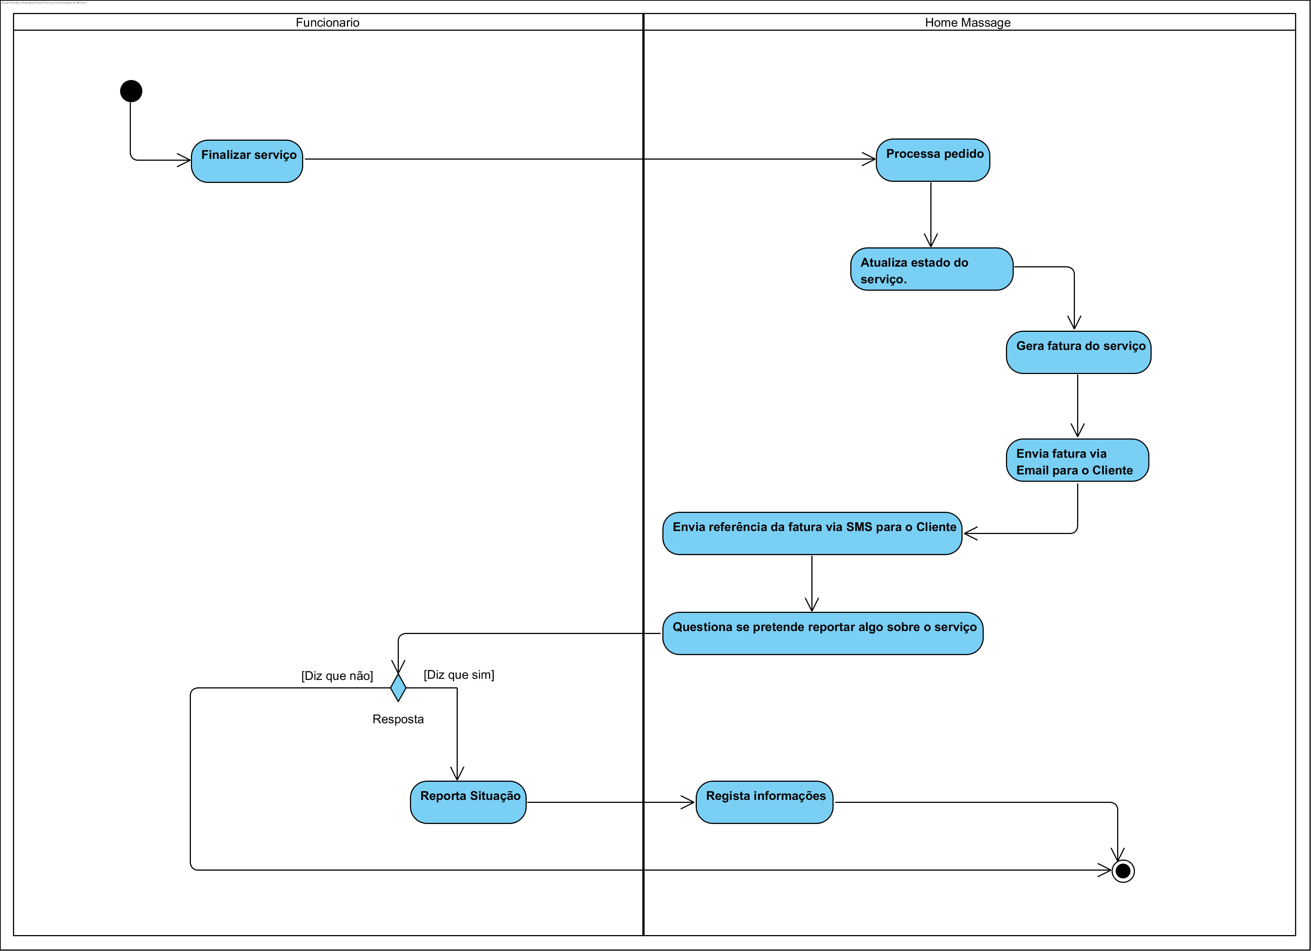
Finalizar Serviço

Slide 13
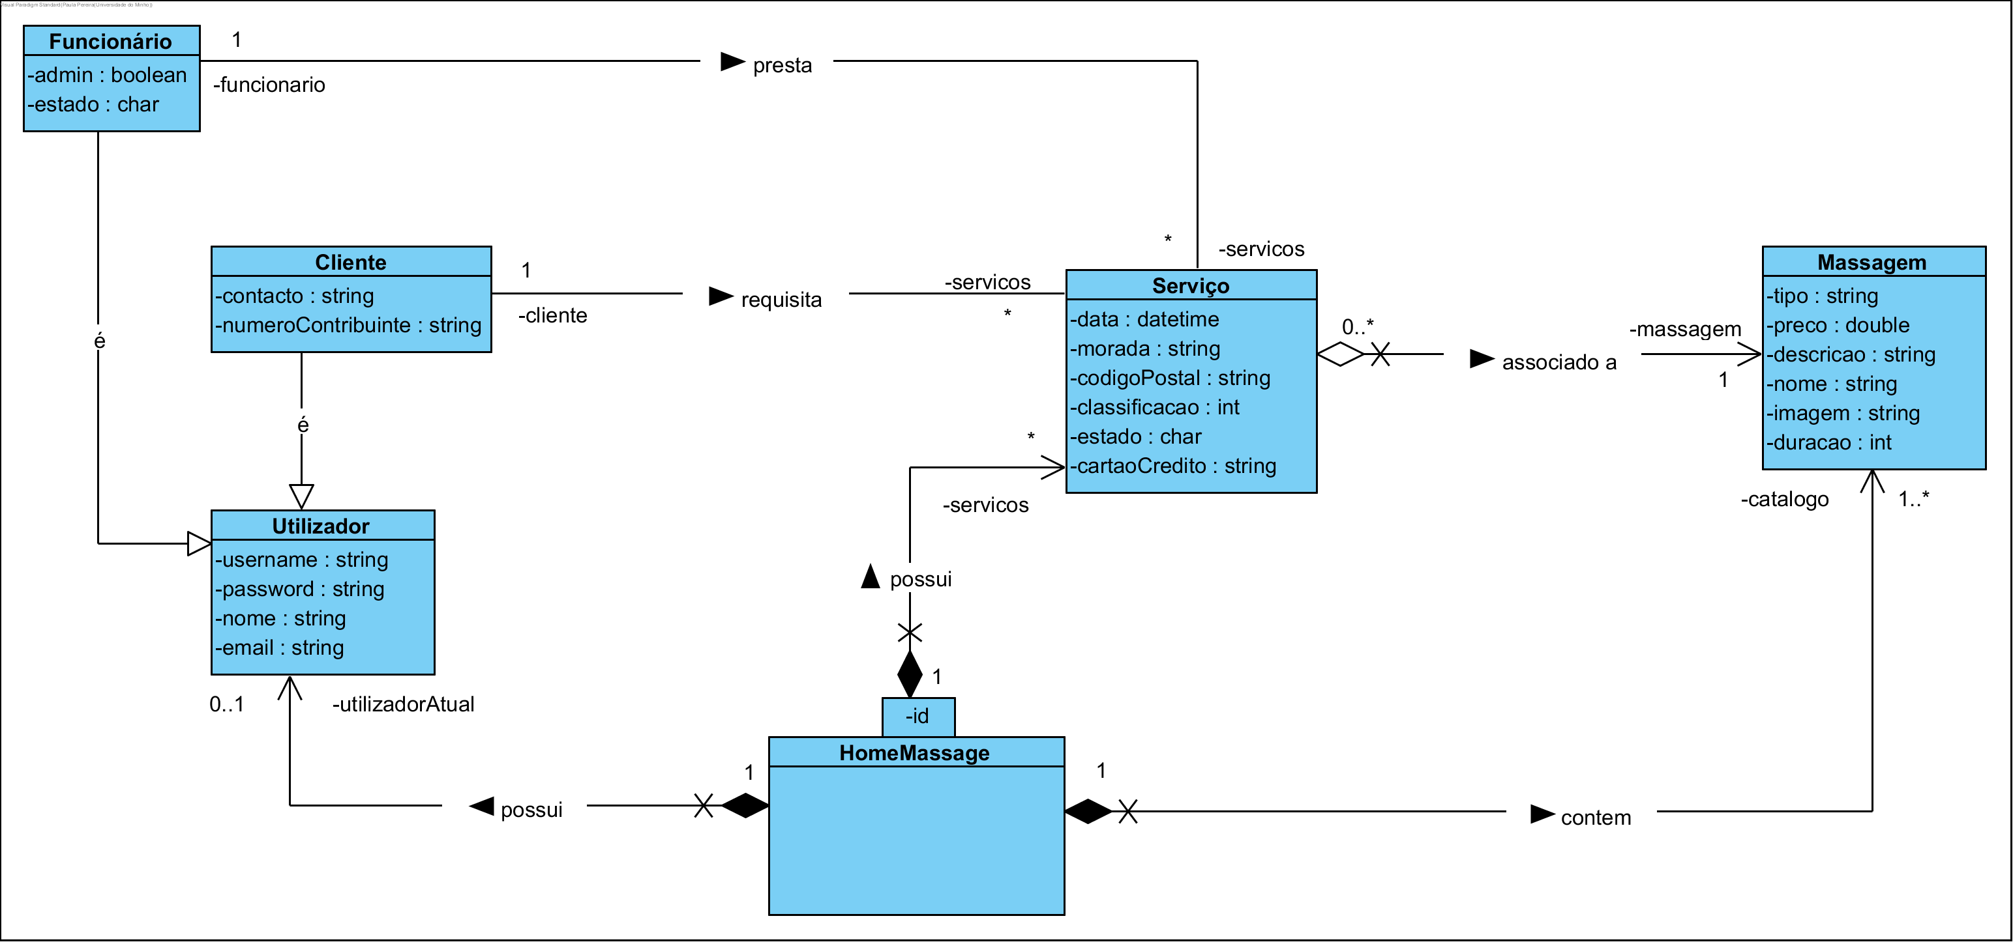
Diagrama de Classes
Notes:
A especificação dos use cases permitiu identificar algumas classes que potencialmente serão implementadas e os respetivos atributos, pelo que foi elaborado o diagrama de classes que, ainda que muito rudimentar, permite ter uma ideia de -..fpoewjdp

Slide 14
Base de Dados
Utilizador
Username, password, nome, email
Funcionário: serviços prestados e agendados, estado
Serviço
Cliente, Funcionário, data de prestação, localização ( (endereço e código postal), massagem, cartão de crédito, estado
Massagem
Nome, preço, duração, descrição, imagem ilustrativa
Cliente: serviços realizados e agendados, contacto telefónico, numero de contribuinte
Notes:
Para que o sistema funcione é necessária uma base de dados capaz de armazenar um conjunto de informações variadas sobre os utilizadores, serviços e massagens.

Slide 15
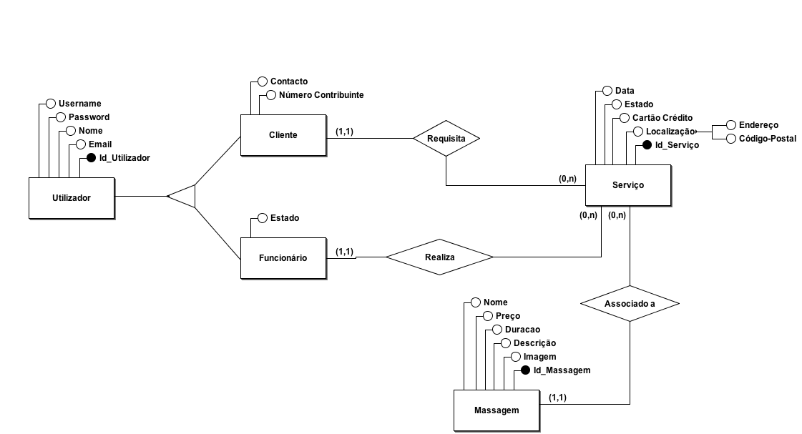
Diagrama ER
Notes:
Tendo em conta as informações a armazenar, construímos o seguinte diagrama ER que nos permitiu representar as várias entidades e os seus atributos, assim com os relacionamentos que estabelecem entre si. Este passo serviu essencialmente para facilitar a obtenção do modelo lógico.

Slide 16
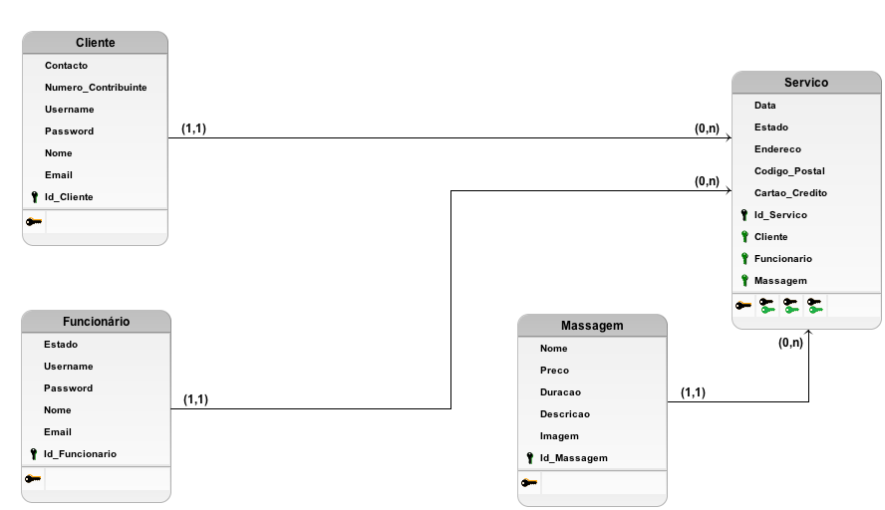
Modelo Lógico
Notes:
Como se pode verificar, a base de dados possuirá 4 tabelas, uma por cada entidade identificada que se relacionam entre si segundo relacionamentos do tipo um para muitos através da implementação de várias chaves estrangeiras.

Slide 17

Interface Menu Principal
Notes:
Por fim, e com uma ideia mais concreta do produto final que pretendemos apresentar, elaboramos alguns mockups que, embora bastante simplificados, permitiram idealizar a interface gráfica.
MENU PRINCIPAL

Slide 18
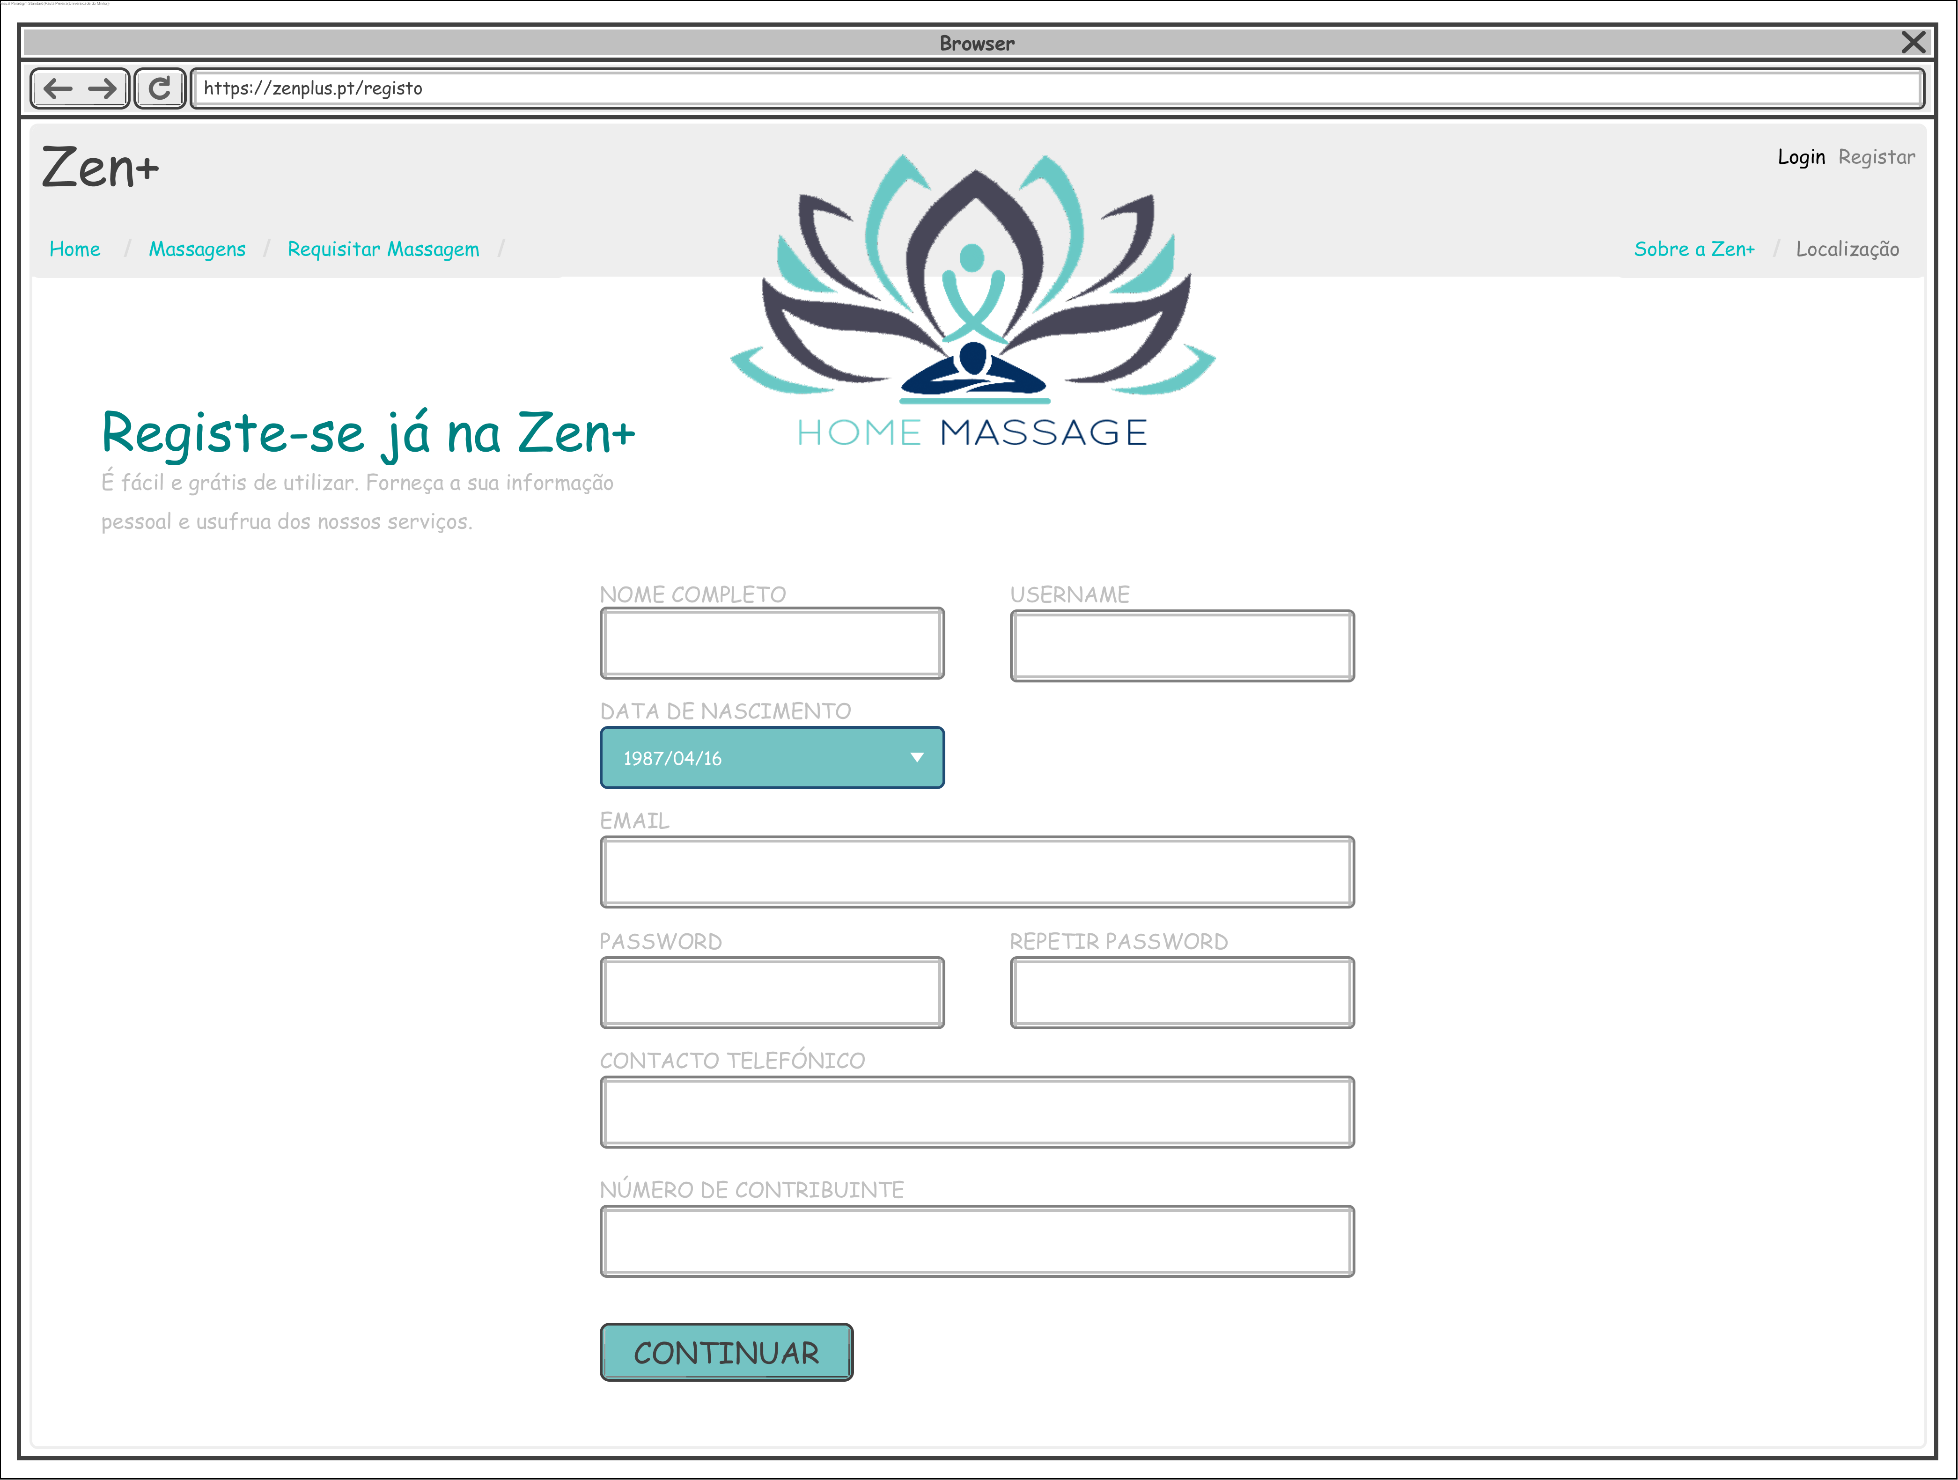
Interface Menu de Registo
Notes:
MENU DE REGISTO

Slide 19
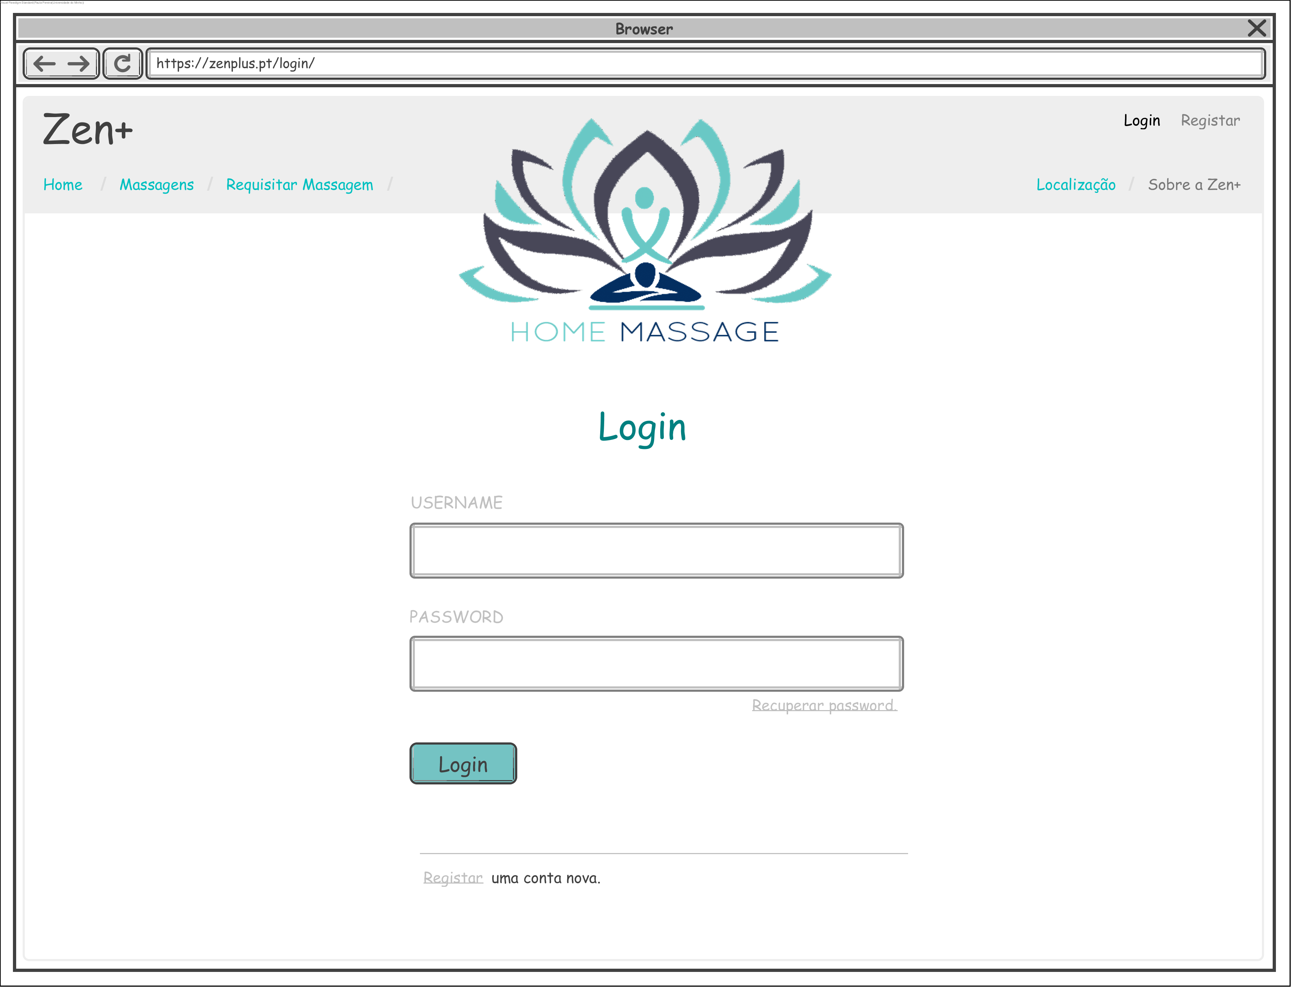
Interface Menu de autenticação
Notes:
MENU DE AUTENTICAÇÃO

Slide 20
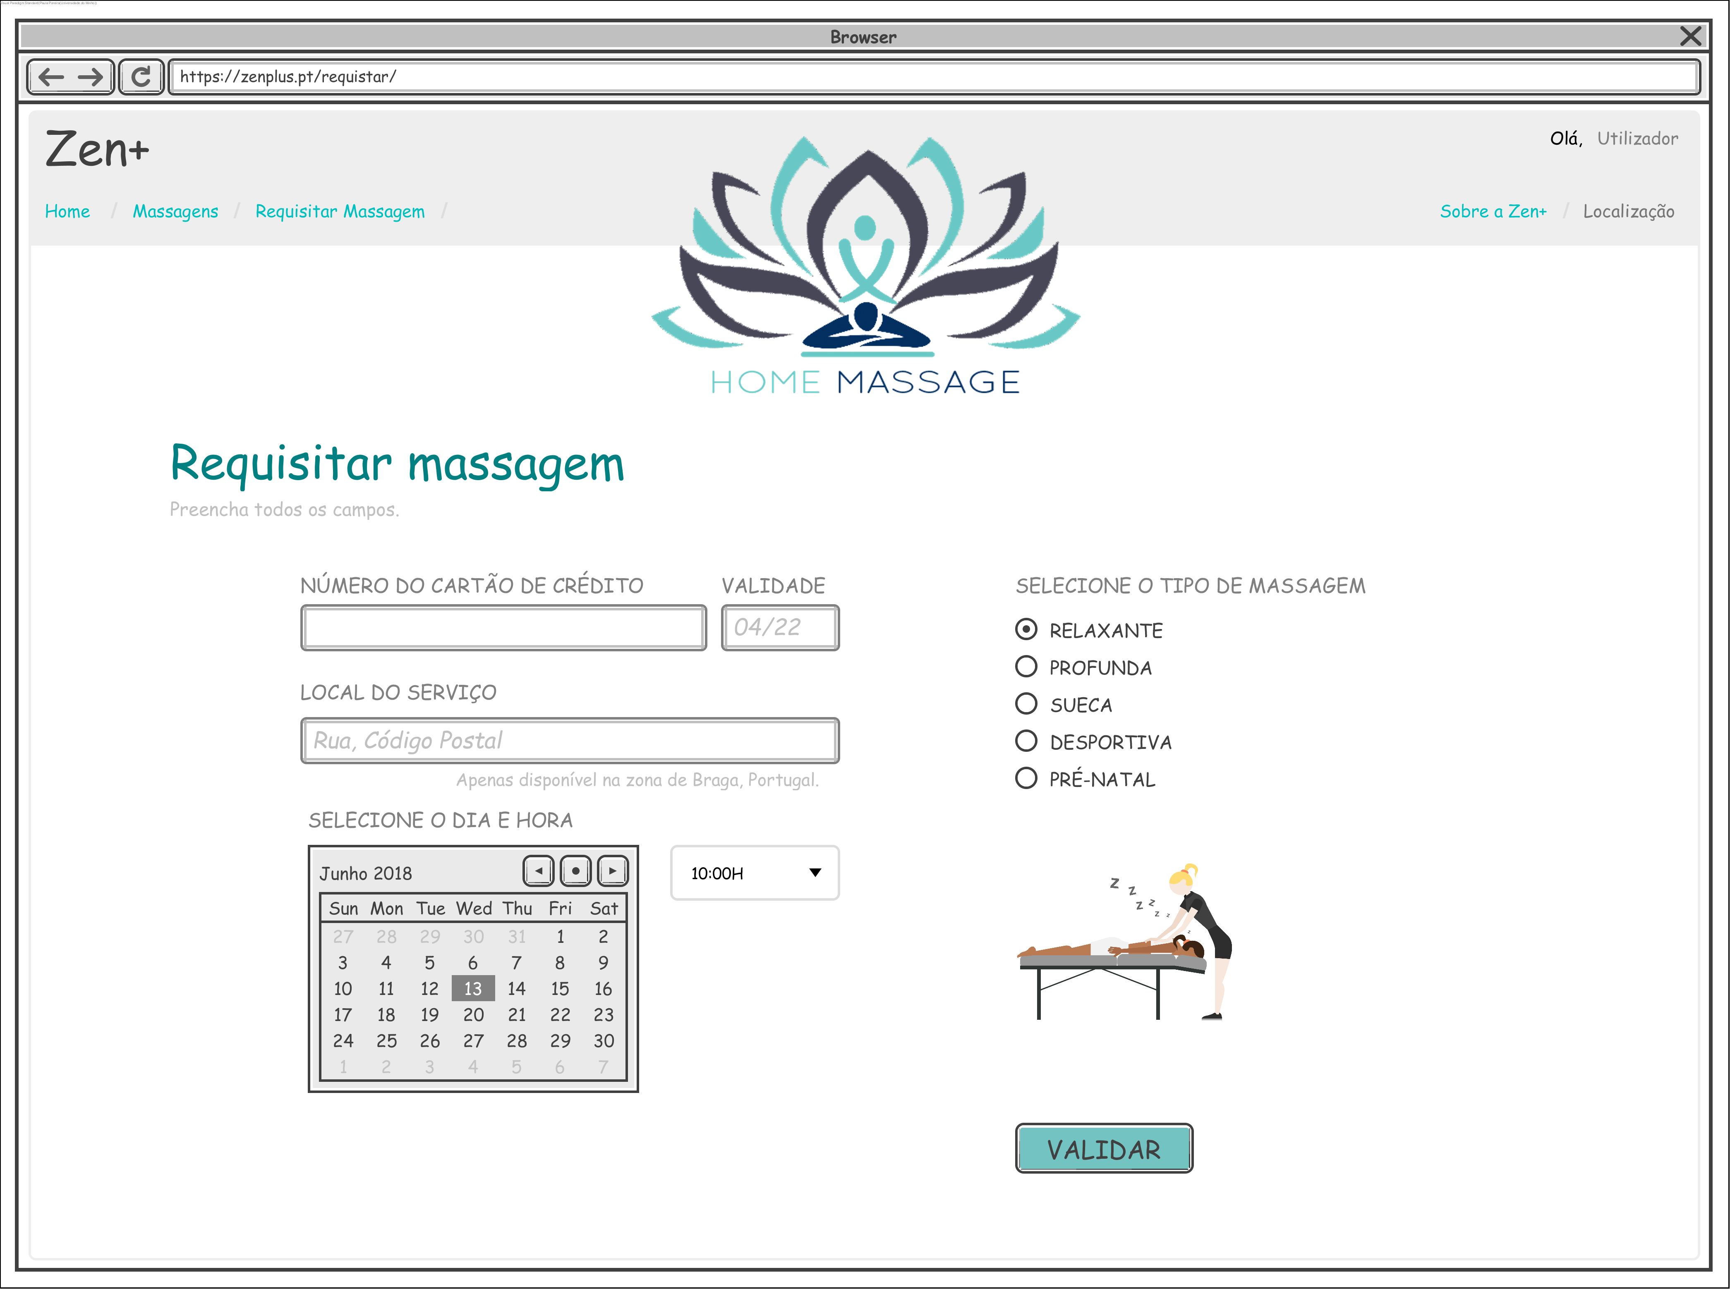
Interface Menu de requisição
Notes:
MENU RE REQUISIÇÃO DE SERVIÇO

Slide 21
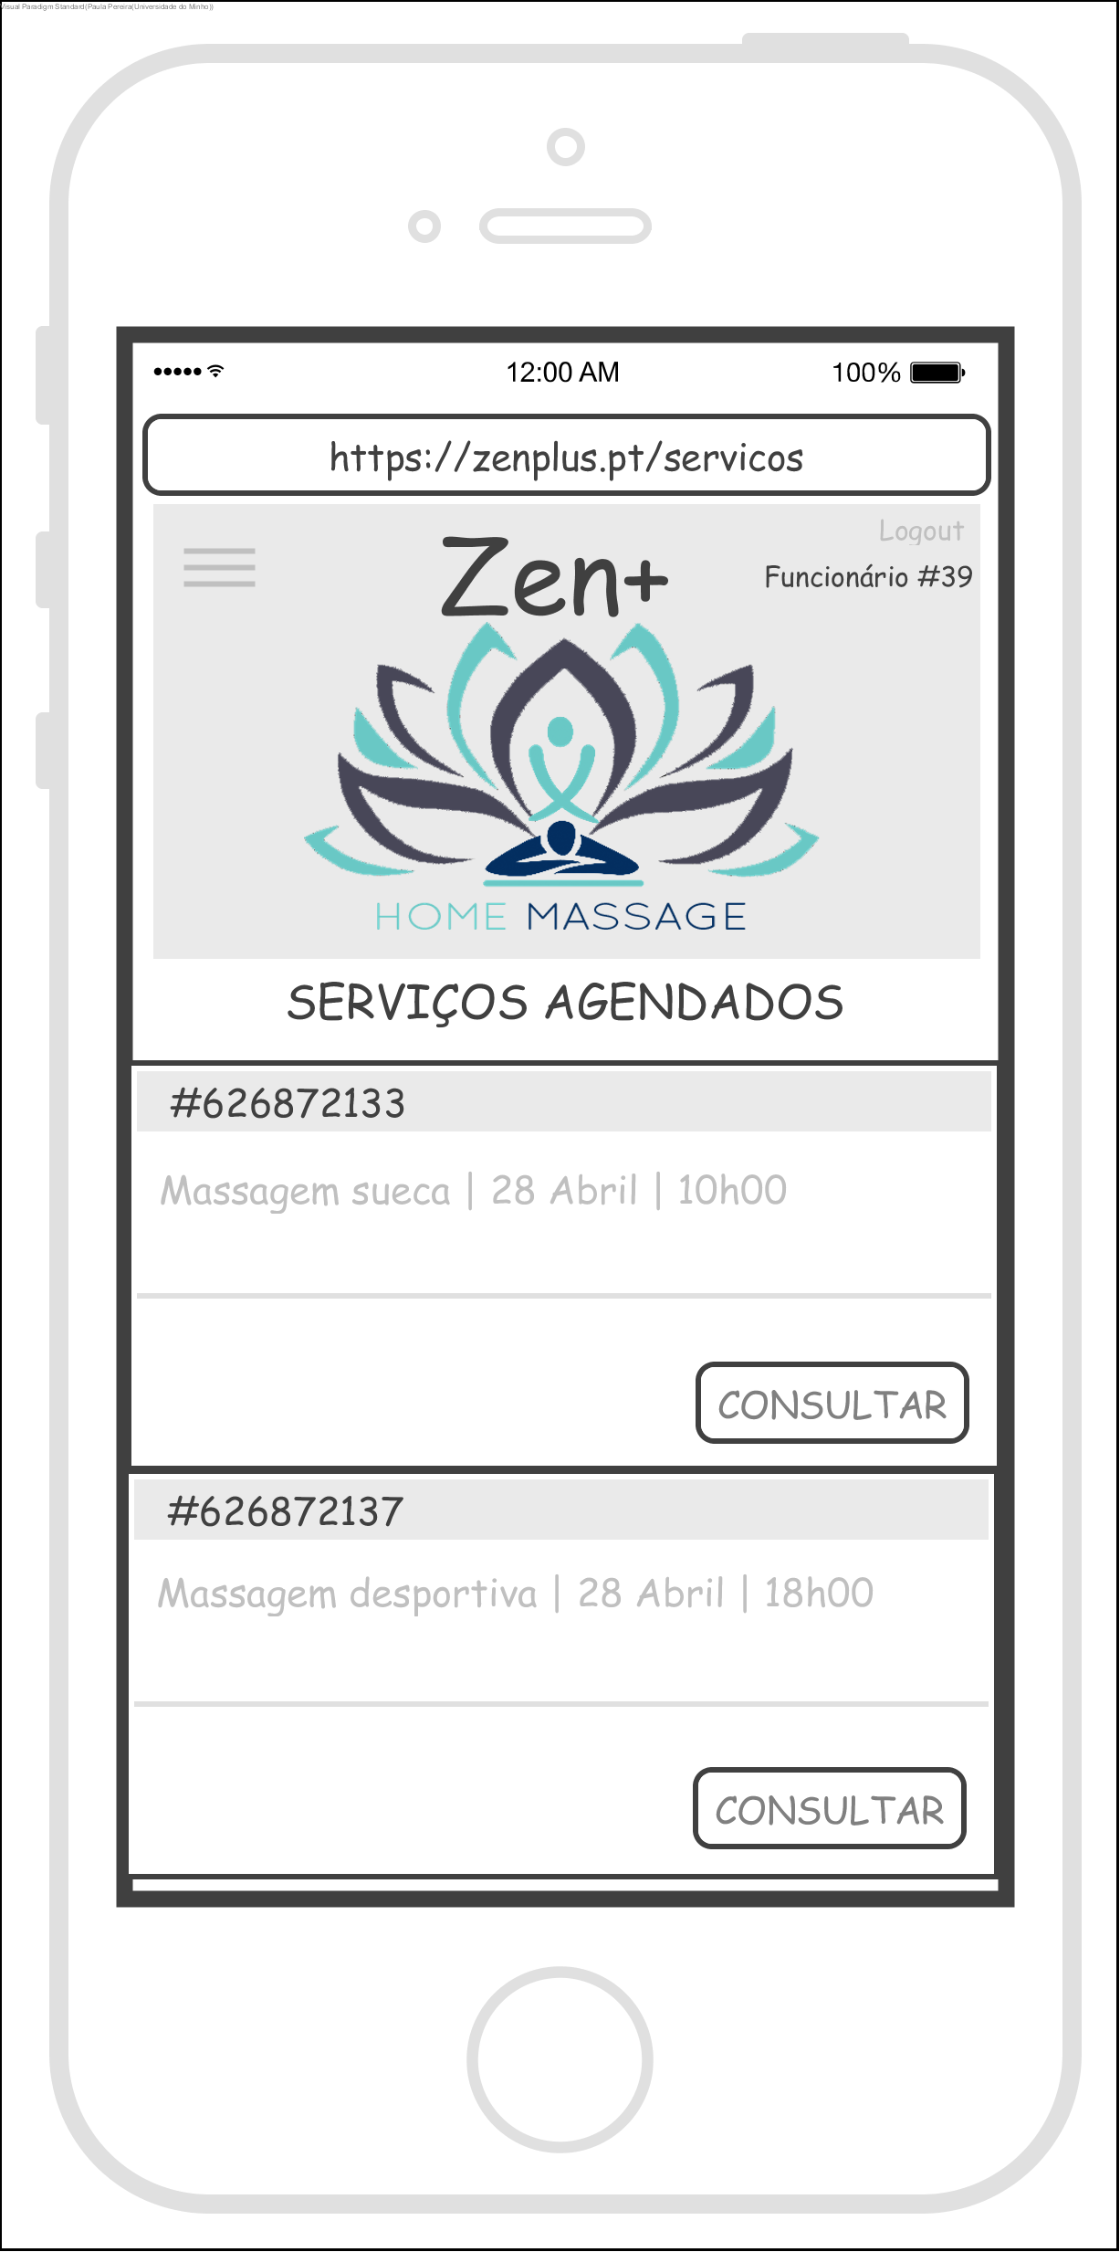
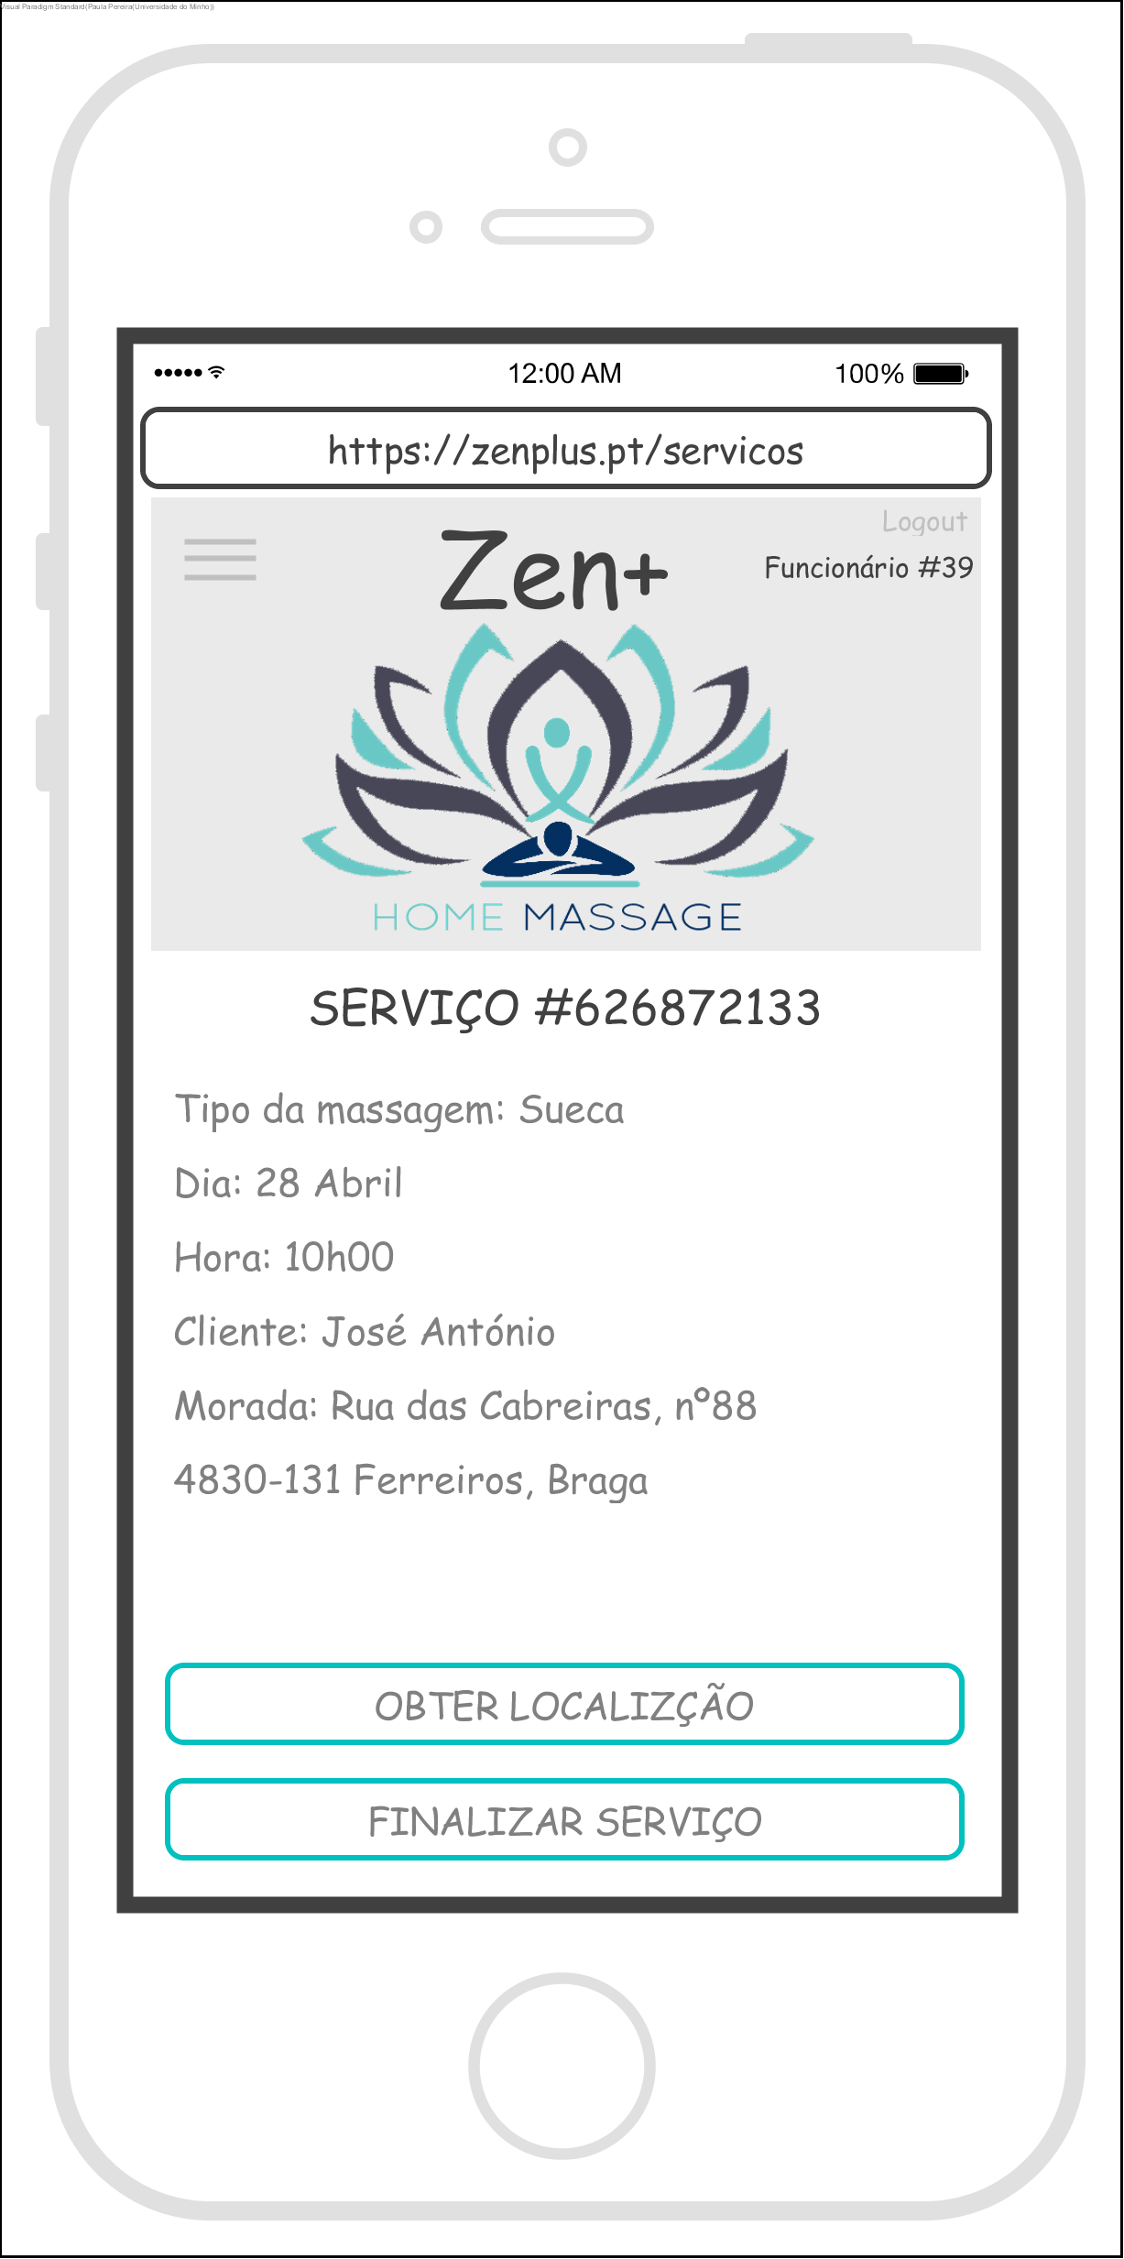
Interface Menu de consulta de serviços
Notes:
MENU DE CONSULTA DE SERVIÇOS - FUNCIONÁRIO

Slide 22

Conclusões e Trabalho Desenvolvido
Notes:
Terminada esta fase, consideramos que a definição de requisitos foi a etapa mais demorada e na qual tivemos mais dificuldades, pois ambicionamos que todos os requisitos fossem de encontro ao que o grupo pretendia e que chegassem a um equilíbrio das ideias do mesmo.
Para além disso, todo o grupo concorda que esta fase é provavelmente a mais importante pois, apesar de trabalhosa, permite que o grupo entre em concordância sobre o produto a desenvolver e, se bem concretizada, irá ser uma vantagem na fase de implementação.

Slide 23
Universidade do Minho
Mestrado Integrado em Engenharia Informática
Laboratórios de informática iv
Ano Letivo de 2017/2018
A77617 André Salgueiro
A78565 Hugo Oliveira
A77672 Paula Pereira
A78085 Rui Calheno

